Slide 1
구름 쿠버네티스 전문가 양성과정
세미프로젝트
뭉게구름조(5조)
웹 인프라 이중화 프로젝트

Slide 2
목차
프로젝트 개요
팀 소개 및 프로젝트 환경
일정 및 문제 정의
프로젝트 구성 및 구현
DNS
Load balancing
Web
DB
etc
결론

Slide 3
프로젝트 개요

Slide 4
1. 프로젝트 개요
프로젝트 컨셉 시나리오 (프로젝트 목적)
구름EDU의 수업 후기를 적는 서비스를 담당하는 구름의 뭉게구름팀
구름EDU의 쿠버네티스 양성과정은 8기까지 진행되었으며 향후 계속해서 진행될 예정이다. 이 과정속에서 교육을 듣는 수강생들의 수많은 스터디 기록들을 더욱 안전하고 좋은 서비스로 제공하는것을 목표로 서비스를 하는 중 카카오의 데이터서버 화재의 이슈를 계기로 뭉게구름팀이 맡고 있는 구름의 수업후기를 적는 서비스의 가용성을 높이기 위하여 이중화 프로젝트를 실시하기로 하였다.
프로젝트 이름은 뭉게뭉게구름프로젝트 로 정했다.

Slide 5
1. 프로젝트 개요
프로젝트 목표
뭉게뭉게구름 프로젝트는 주어진 일주일 이라는 시간을 가지고 현재 서비스중인 서버를 이중화를 작업하는것을 우선으로 하고 HA PROXY를 이용한 로드밸런서 구축 및 이중화 스토리지 구축 등을 더해서 더 나은 서비스를 제공하는것을 목표로 한다.

Slide 6
2. 팀 소개 및 프로젝트 환경

Slide 7
2. 팀 소개 및 프로젝트 환경
뭉게구름 팀 구성
팀 구성
팀장 : 정한교
팀원 : 김지원, 배수빈, 이승수
구성원 역할
정한교 : 네트워크 구성 , 자료 정리
김지원 : 웹 서버 구축 , 자료 정리
배수빈 : DNS 서버 구축 , 프론트엔드
이승수 : DB 서버 구축 , 프론트엔드

Slide 8










2. 팀 소개 및 프로젝트 환경
프로젝트활용 핵심 툴, 어플리케이션, 운영체제
FreeBSD 기반 방화벽 및
라우팅 오픈소스 소프트웨어
PHP기반 MySQL과 MariaDB 관리 도구
텍스트, 이미지, 비디오, 음성 커뮤니케이션에 특화된 어플리케이션
오픈소스 베어메탈 하이퍼바이저
동시접속 처리에 특화된 웹 서버 프로그램
하드웨어 L4, L7 스위치 대안 오픈소스 로드밸런서
MySQL 기반 오픈소스 RDBMS
레드햇 엔터프라이즈 리눅스(RHEL)
에서 파생된 리눅스계OS
PHP기반 웹 CMS
프로젝트 관리 및 기록 소프트웨어

Slide 9
3. 일정 및 문제정의

Slide 10
3. 일정 및 문제정의
프로젝트 일정
1월 16일(월)
1월 17일(화)
1월 18일(수)
1월 19일(목)
1월 20일(금)
프로젝트 계획
기본구현 DNS,Web,DB
이중화 시작및 이중화 회의
DB 이중화
DNS 이중화
PPT제작
디버깅
Web 이중화
HAProxy, 이중화
HAProxy

Slide 11
3. 일정 및 문제정의
AS - IS
TO - BE
현재 뭉게구름조의 서비스는 단일 서버체제의 운용을 하고 있고 점점 이용자들이 늘어나고 있다
문제점을 나열해 보면
서비스 장애 발생 가능성이 높음
갈수록 많아지는 트래픽
데이터베이스의 손실및 훼손시 백업 부재
공유 서버의 부재 및 스토리지 백업부재
http 사용으로 보안성이 낮음
등등 의 문제를 가지고 있다.
이중화 혹은 그 이상의 중첩된 서버를 이용해서 고가용성 서비스를 지향하면서 웹 서버의 단순히 수용 트래픽을 늘리는 것이 아닌 HAProxy 로드밸런싱을 통해 트래픽을 분산시켜서 트래픽을 감당하고, 저장 자료의 백업을 주기적으로 만들어서 자료 훼손 및 손실을 방지하고 https 인증서를 적용 및 서버의 방화벽, 권한설정을 검토해서 보안성을 높이도록 한다.
현재 서비스는 연간 7.31의 다운타임을 보였지만 뭉게뭉게구름 프로젝트를 진행하고 난 후의 가용성은 연간 다운타임이 3.65인 99%의 가용성을 가질것으로 기대효과를 가지고 있다.

Slide 12
4. 프로젝트 구성과정 및 구현

Slide 13
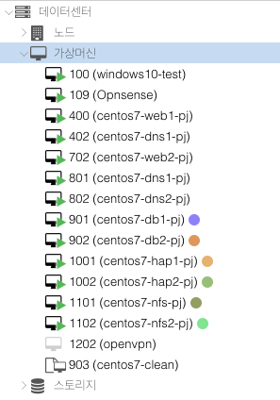


운영 시스템 구성
vcpu 1
ram 4096mb
scsi : 60gb
Win10
팀장 Server
hap1
vcpu 1
ram 1024mb
scsi : 20gb
hap2
web1
web1
dns1
dns2
db1
db2
nfs1
nfs2
모든 vm에 네트워크 장치 2개씩 연결
개발단계에서는 모든 vm에 public ip 를 받아서 ssh 접속에 용이하도록 하고 프로젝트 종료 시에 public ip 를 받는 네트워크 장치를 삭제하고 private ip만 받게 하였다.
Web담당
DNS담당
DB담당

Slide 14
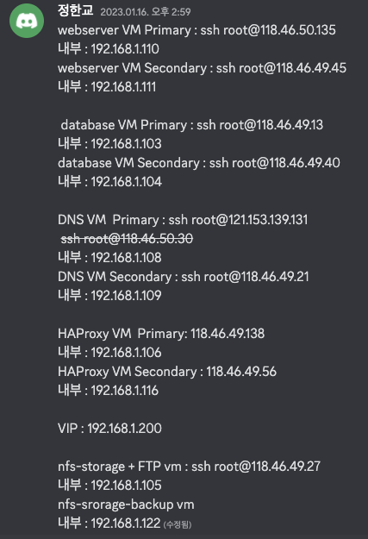
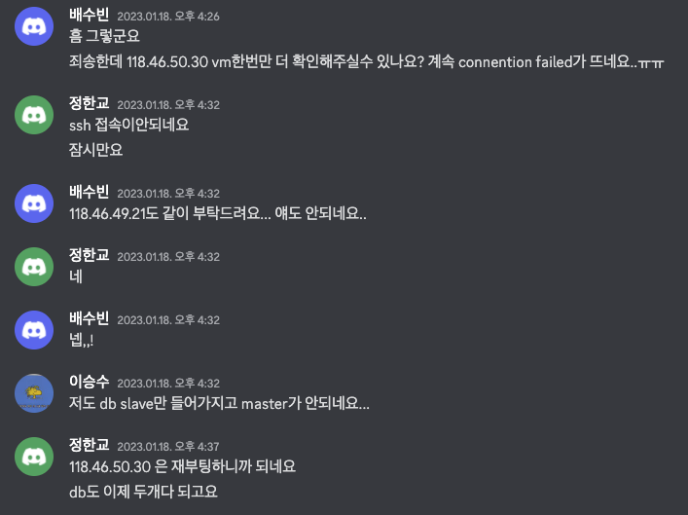
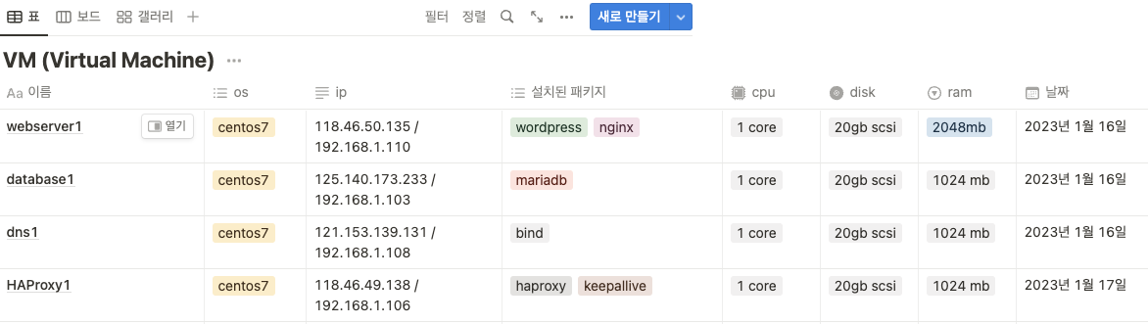
운영 시스템 구성
프로젝트의 협업툴로 지정한 디스코드와 노션을 사용해서 잊어버리기 쉬운 서버의 ip를 저장하고 팀원간의 소통으로 시스템을 지속적으로 관리한다

Slide 15
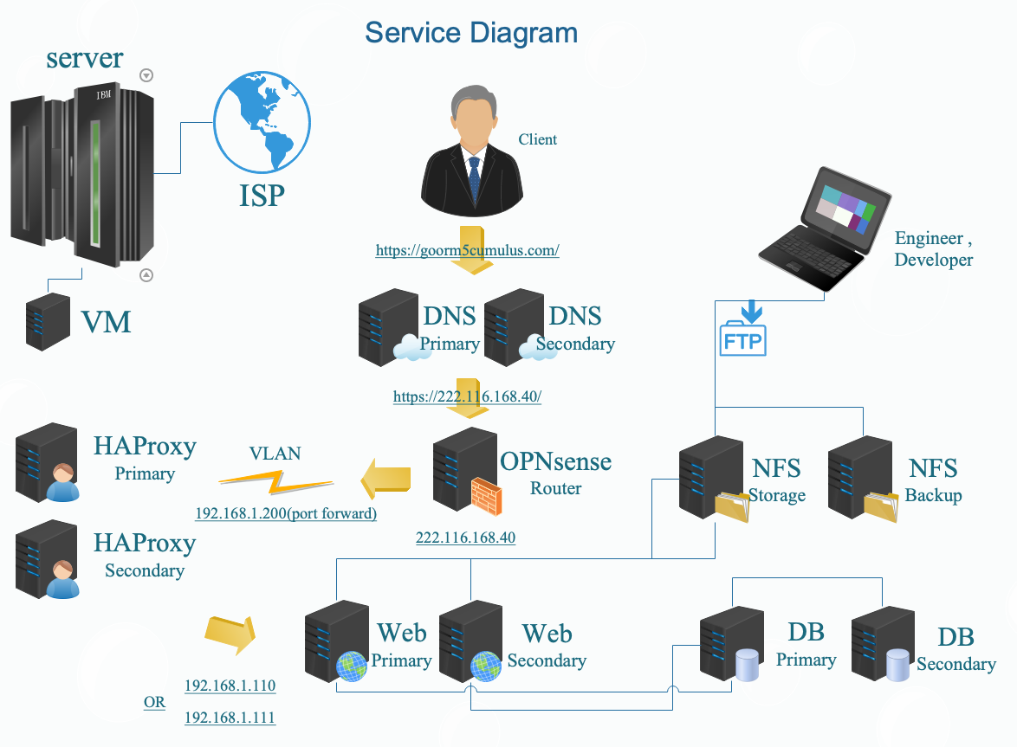

Slide 16
4-1 DNS
DNS 서버 구현 및 이중화

Slide 17
4-1. DNS
DNS 구현 진행방향
DNS서버 이중화
Master DNS서버 장애 발생시 Slave DNS 서버가 대신 서비스 제공
goorm5cumulus.com
222.116.168.40
Primary DNS 서버
외부IP : 121.153.139.131
내부IP : 192.168.1.108
Secondary DNS 서버
외부IP : 118.46.49.21
내부IP : 192.168.1.109
HAProxy 서버
외부IP : 118.46.49.56
내부IP : 192.168.1.116

Slide 18
4-1. DNS
DNS 구현 진행순서
Primary DNS 서버구축
기본설정
도메인 zone 설정
도메인 네임서버 지정
Secondary DNS 서버구축
기본설정
도메인 zone 설정

Slide 19
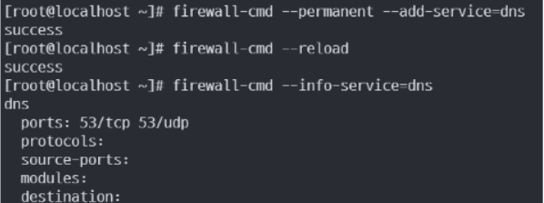
4-1. DNS
Primary DNS 서버 구축
기본 설정
Bind 패키지 설치
# yum –y install bind bind-chroot bind-utils
방화벽 설정

Slide 20
4-1. DNS
Primary DNS 서버 구축
도메인 zone설정
named.conf 설정
경로 : /etc/named.conf
- option설정 변경
- Domain zone 정보 추가
Zone 파일 생성
경로 : /var/named/goorm5cumulus.com
- Zone 파일 레코드 수정

Slide 21
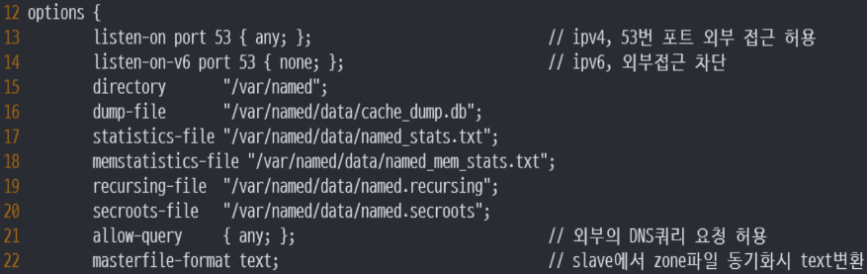
4-1. DNS
Primary DNS 서버 구축
도메인 zone설정
named.conf 설정
- option설정 변경

Slide 22
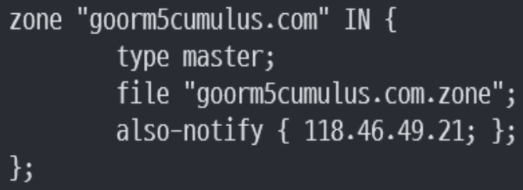
4-1. DNS
Primary DNS 서버 구축
도메인 zone설정
named.conf 설정
- Domain zone 정보 추가

Slide 23
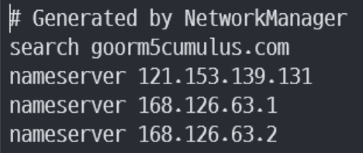
4-1. DNS
Primary DNS 서버 구축
도메인 네임서버 지정
DNS NameServer 등록
/etc/resolv.conf
서버가 등록된 DNS를 찾을 수 있도록 DNS서버 IP 추가
*DNS서버를 비롯한 다른 VM에도 설정

Slide 24
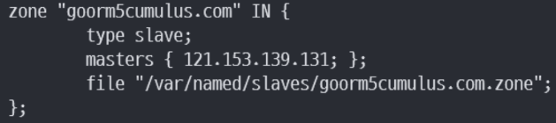
4-1. DNS
Secondary DNS 서버 구축
도메인 zone설정
named.conf 설정
options설정 변경
Master DNS 서버와 동일하게 수정
Zone 설정

Slide 25
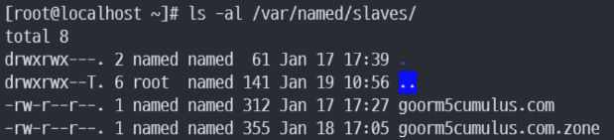
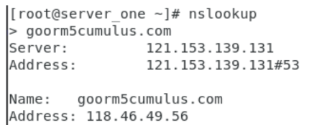
4-1. DNS
DNS 설정확인
Primary, Secondary 동기화 확인
nslookup으로 도메인 조회

Slide 26
4-2 Road Balance

Slide 27
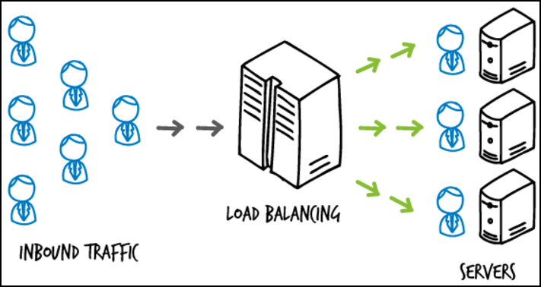
4-2. Load Balancing
Load Balancing
로드밸런싱이란
서버가 처리해야 할 업무 혹은 요청(Load)을 여러 대의 서버로 나누어(Balancing) 처리하는 것

Slide 28
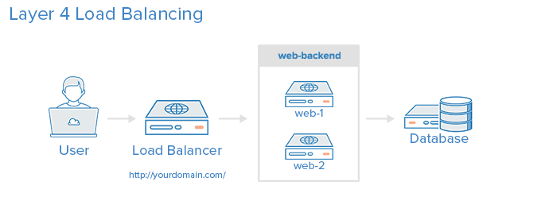
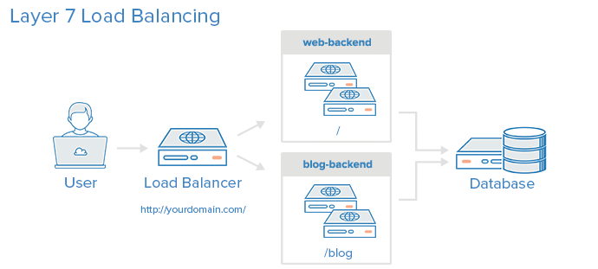
4-2. Load Balancing
HAProxy
HAProxy란
L4, L7와 같은 Hardware LoadBalancer를 대체하기 위한 Open Source로 Reverse Proxy를 기반으로 한 L4, L7 Software LoadBalancer이다.

Slide 29
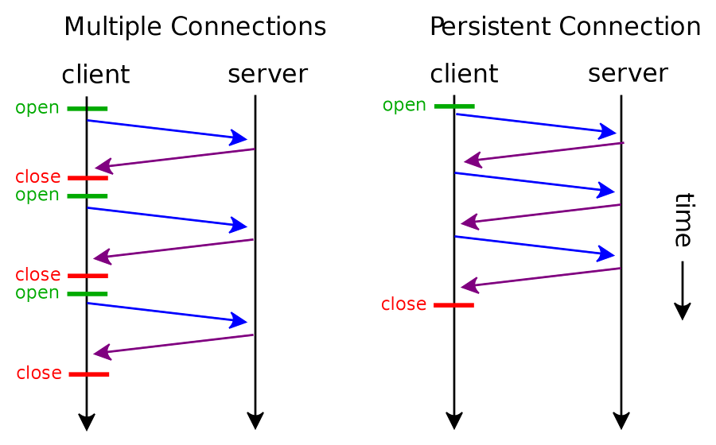
4-2. Load Balancing
KeepAlive
KeepAlive란
여러 클라이언트의 접속을 원활히 하기 위해 사용하는 한번 맺은 세션을 요청이 끝나더라도 유지해주는 기능
TCP, HTTP KeepAlive가 있다

Slide 30
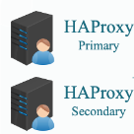
4-2. Load Balancing
로드밸런싱 서버 구성
HAProxy : 2.5.5
Keepalived : 2.0.7
openssl : 1.0.2k-fips
HAProxy VM Primary :
192.168.1.106
HAProxy VM Secondary :
192.168.1.116
VIP : 192.168.1.200

Slide 31
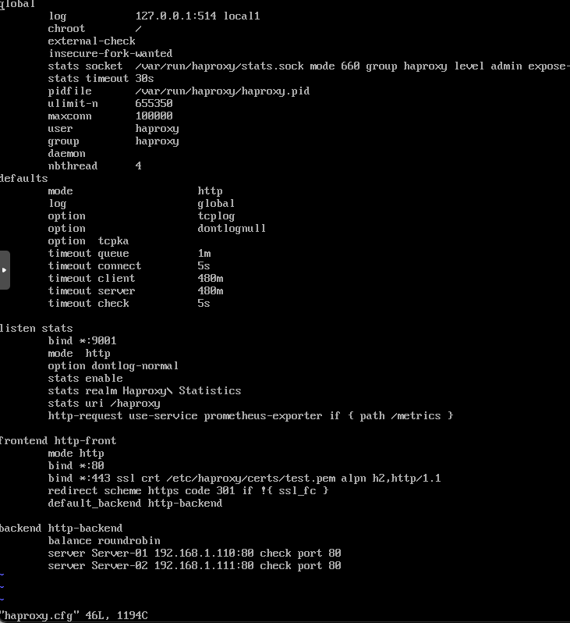
4-2. Load Balancing
HAProxy 세팅 (로드밸런싱)
HAProxy Primary , Secondary 세팅
/etc/haproxy/haproxy.cfg
listem stats 빼고 같음
로드밸런싱 알고리즘
Round Robin: 가장 기본적인 알고리즘입니다. 이 알고리즘은 서버의 가중치에 따라 서버들에게 차례로 요청을 넘겨줍니다. 서버의 처리 시간이 가장 균등하게 분배되기에 가장 부드럽고 공정한 알고리즘입니다.
source: 이 알고리즘은 서버가 다운되거나 중지되지 않는한, 동일한 클라이언트 IP는 항상 동일한 서버에게 연결됩니다.
등등 여러가지가 있습니다.
Primary 9001 Secondary 9002 체크용으로 다르게 세팅함
SSL 인증서 적용
만약 80포트면 443 https로 리다이렉트
로드밸런스 알고리즘
워드프레스 로그인 안되는 이슈로 현재 source 알고리즘으로 변경함
로드밸런싱 할 서버 목록 내부 web서버 1,2 80포트를 연결

Slide 32
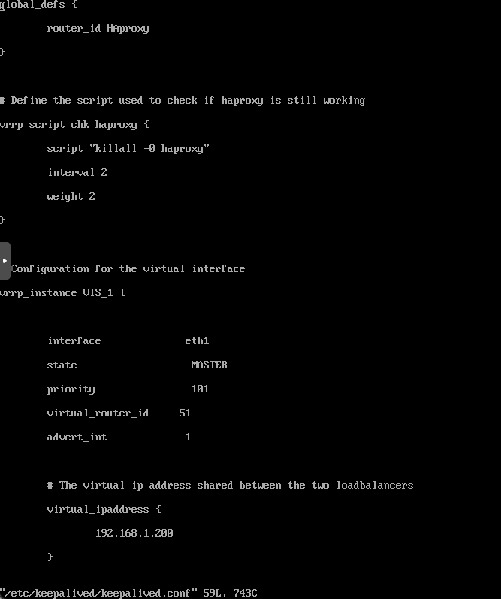
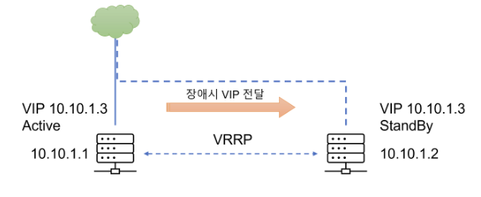
4-2. Load Balancing
Keepalived 세팅 (vip공유 서버세팅)
HAproxy = Primary HAproxyB = Secondary
Keepalived Primary , Secondary 세팅
/etc/keepalived/keepalived.conf
우선순위 높은순서
Primary = 101 / Secondary = 100
Vip 세팅
빈 ip로 세팅하고 Primary가 오류날시 Secondary가 이 ip를 이어받는다

Slide 33
4-3 Web
웹 서버 구축 및 이중화
wordpress

Slide 34
4-3. WEB
웹서버 설계
LAMP -> LEMP
Apache -> Nginx
LEMP
Linux -> centos7 3.10.0
Nginx -> 1.221
MariaDB -> 10.8.6
PHP -> 8.1.14
WordPress
CMS(content management system)
6.11 version
Address
118.46.50.135(Primary)
118.46.49.45(Secondary)

Slide 35
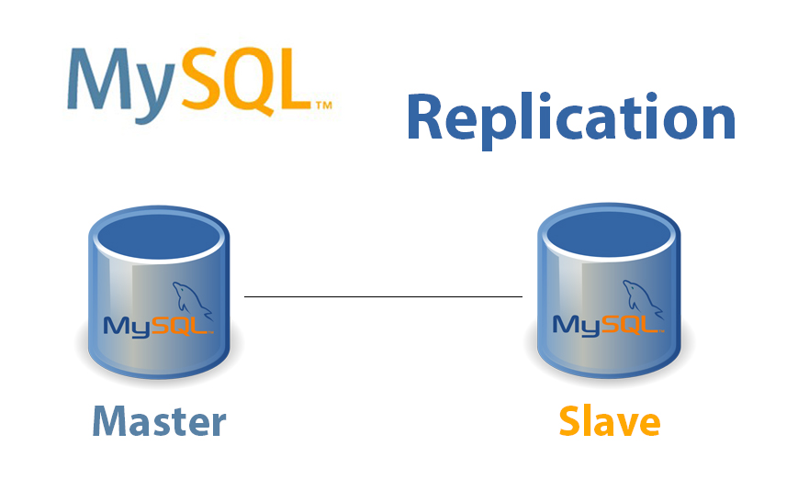
4-3. WEB
웹서버 구성
Primary
Secondary

Slide 36
4-3. WEB
사전 준비
yum 업데이트
yum update
yum-utils 설치
yum install yum-utils
yum-config-manager를 사용하기 위해 설치
Net-tools 설치
yum install net-tools
서버의 ip를 확인할 때 사용
Rdate 설치
yum install rdate
서버의 시간을 동기화하기 위해 설치
리눅스 시간 동기화
rdate –s time.bora.net
Lg u+에서 제공하는 ntp서버의 시간과 동기화

Slide 37
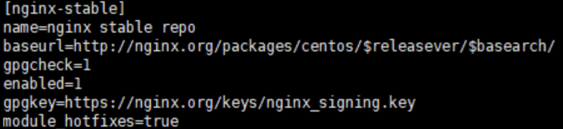
4-3. WEB
Nginx 설치
Repo 파일 작성으로 yum의 경로 지정
vi /etc/yum.repos.d/nginx.repo
Nginx에 관련된 패키지들 설치
yum -y install pcre-devel libxml2-devel zlib zlib-devel opensslopenssl-devel gcc g++ cpp gcc-c++ libxslt libxslt-devel libgd-devgd gd-devel perl perl-ExtUtils-Embed geoip-devel

Slide 38
4-3. WEB
Nginx 설치
3. Nginx 설치
yum -y install nginx
4. Nginx 버전 확인
nginx –v
5. Nginx 방화벽 해제
firewall-cmd --permanent --add-service=http
firewall-cmd --permanent --add-service=https
firewall-cmd --reload
80번 포트(http)와 443번 포트(https) 개방
6. Nginx 서비스 시작과 자동 시작
systemctl start nginx
systemctl enable nginx

Slide 39
4-3. WEB
PHP 설치
1. EPEL(Extra Packages for Enterprise Linux)설치
yum -y install epel-release
2. Remirepo 설치
yum -y install http://rpms.remirepo.net/enterprise/remi-release-7.rpm
3. 현재 yum에 등록된 PHP 버전 확인
yum info php -> 현재 5.4
4. yum에 등록된 php 버전 변경
yum-config-manager --disable remi-php54
yum-config-manager --enable remi-php81
yum info php -> 8.1.14 변경

Slide 40
4-3. WEB
PHP 설치
5. PHP와 관련 패키지들 설치
yum install php php-cli php-fpm php-mysqlnd php-mysqlphp-mysqli php-devel php-zip php-gd php-curl php-xml php-json php-intl php-mbstring php-mcrypt php-posix php-shmop php-soap php-sysvmsg php-sysvsem php-sysvshm php-xmlrpcphp-opcache
PHP 버전을 8.1로 등록해놔서 관련 패키지들도 8.1버전에 맞게 설치됨
6. php-fpm 시작과 자동 시작
systemctl start php-fpm
systemctl enable php-fpm

Slide 41
4-3. WEB
Nginx와 PHP 설정
1. php-fpm 설정 파일 수정
vi /etc/php-fpm.d/www.conf
user = apache -> nginx
group = apache -> nginx
listen = 127.0.0.1.:9000 -> /var/run/php-fpm/php-fpm.sock
;listen.owner = nobody -> nginx 변경 후 주석(;) 제거
;listen.group = nobody -> nginx 변경 후 주석(;) 제거
2. 웹서버의 루트 디렉토리 생성
cp -r /usr/share/nginx/html/ /루트 디렉토리 위치와 이름
chmod -R 755 /루트 디렉토리 위치와 이름
chown -R nginx:nginx / 루트 디렉토리 위치와 이름
여기서는 서버 이중화를 위해 공유된 디스크로 지정

Slide 42
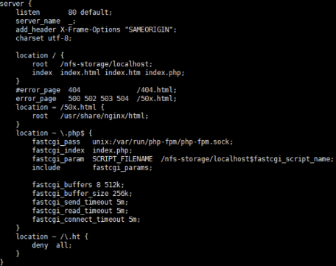
4-3. WEB
Nginx와 PHP 설정
3. 웹서버의 루트 디렉토리 변경과 소켓 변경
vi /etc/nginx/conf.d/default.conf
4. PHP에서 JIT 사용 설정
vi /etc/php-zts.d/10-opcache.ini
opcache.enable=1 밑에 추가
opcache.jit_buffer_size=100M
opcache.jit=tracing

Slide 43
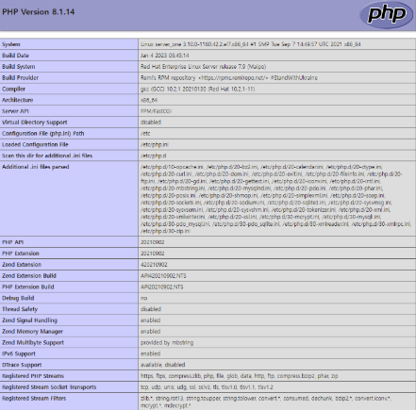
4-3. WEB
Nginx와 PHP 설정
5. php-fpm와 Nginx 재시작
systemctl restart php-fpm
systemctl restart nginx
6. PHP 테스트
echo “<?php phpinfo(); ?>” >
/웹서버 루트 디렉토리/phpinfo.php
정상적으로 표시되는지 확인 후 삭제

Slide 44
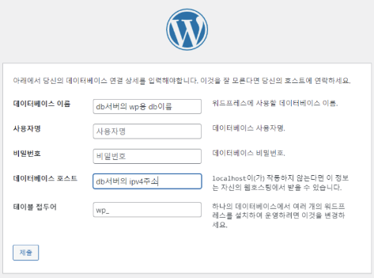
4-3. WEB
Wordpress 설치
1. 설치 파일 다운로드
wget http://wordpress.org/latest.tar.gz
2. 웹서버 루트 디렉토리에 압축 해제 후 권한,소유자 설정
tar xvzf latest.tar.gz -C /웹서버 루트 디렉토리
chown -R nginx:nginx /웹서버 루트 디렉토리
chmod -R 755 /웹서버 루트 디렉토리
3. Wordpress 설치
웹 브라우저에서 서버주소/wordpress로 이동

Slide 45
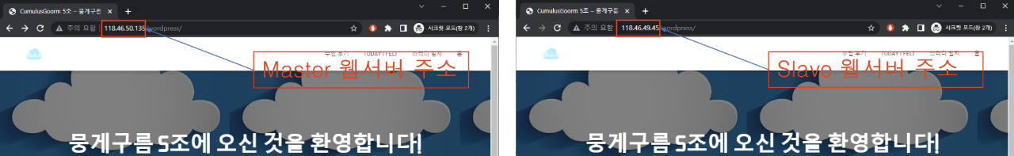
4-3. WEB
웹서버 이중화
Wordpress는 공유 스토리지에 설치했기 때문에 master에서만 설치해도 slave에서도 운용 가능
다만, slave 서버에서 페이지 이동시 주소가 master의 주소로 변경되는 문제가 존재
Wordpress 설정 파일을 수정해서 해당 문제를 해결
vi /nfs-storage/localhost/wordpress/wp-config.php 파일에 아래 두 줄을 추가
define('WP_HOME','http://'.$_SERVER['HTTP_HOST'].'/wordpress');
define('WP_SITEURL','http://'.$_SERVER['HTTP_HOST'].'/wordpress');

Slide 46
4-4 DB
DB(DataBase) 구축 및 이중화
MySQL, MariaDB

Slide 47
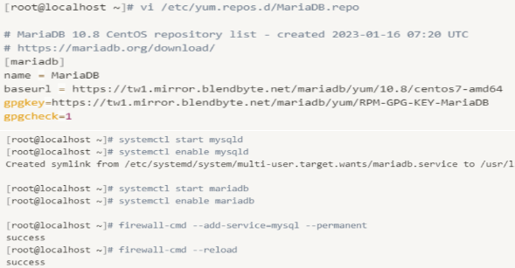
4-4. DB
[ DB 구축 진행 순서 ]
MairaDB, MySQL 설치 → 방화벽 설정 → 이중화

Slide 48
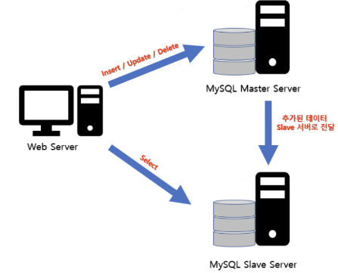
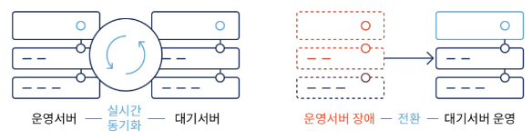
4-4. DB
DB 서버 이중화 [Replication]
DB Primary서버와 Secondary 서버로 이중화
- Secondary 서버는 Primary서버의 로그기록을 읽고 데이터를 업데이트 하는 방식
- Primary 서버는 데이터 베이스 복사를 하는 메인 DB
- Secondary 서버는 읽기만 가능하고 쓰기는 Primary 서버에서만 수행

Slide 49
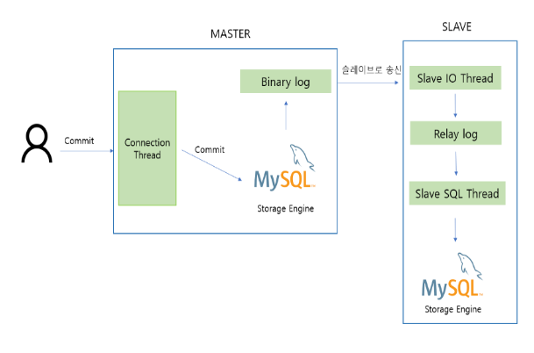
4-4. DB
Replication 동작 원리

Slide 50
4-4. DB
[ MySQL Replication 설정 ]
- MySQL Replication을 사용하기 위해 먼저 DB, 계정, 리플리케이션 계정을 생성해야한다.
Primary Server
Replication 계정
IP : 118.46.49.13
DataBase : repl_db
ID : test1
PW : test123
IP : 118.46.49.13
ID : repl_user
PW : test456

Slide 51
4-4. DB
[ MySQL Replication 설정 ] - Primary Server
1. DB생성
mysql> create database repl_db default character set utf8;
2. 계정 생성 및 권한 부여
mysql> create user test1@'%' identified by 'test123';
mysql> grant all privileges on repl_db.* to test1@'%' identified by 'test123';
3. Replication 계정 생성
mysql> create user test1@'%' identified by 'test123';
mysql> grant all privileges on repl_db.* to repl_user@'%' identified by 'test456';

Slide 52
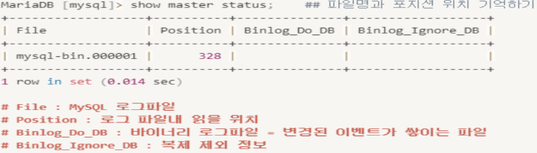
4-4. DB
[ MySQL Replication 설정 ] - Primary Server
4. SQL 재시작
systemctl restart mysqld
5. Primary Server 정보 확인

Slide 53
4-4. DB
[ MySQL Replication 설정 ] - Secondary Server
1. Primary Server와 같이 계정, DB 생성
mysql> create database repl_db default character set utf8;
2. 계정 생성 및 권한 부여
mysql> create user test1@'%' identified by 'test123';
mysql> grant all privileges on repl_db.* to test1@'%' identified by 'test123';
3. Secondary Server 설정
1) mysql에 접속하여 설정 [택]
2) 설정파일(my.cnf)에 직접 설정

Slide 54
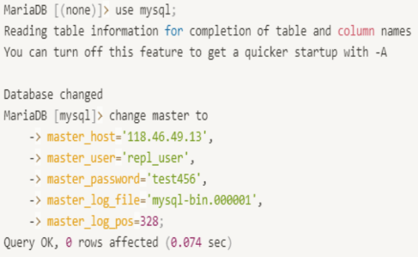
4-4. DB
[ MySQL Replication 설정 ] - Secondary Server
4. 파일 수정
Primary Server 정보와 ip를 넣어준다.
Master_host : master 서버 ip
Master_user : replication id
Master_passwd : replication pw
Master_log_file : master stauts log
Master_log_pos : position 값

Slide 55
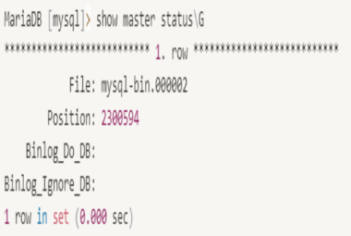
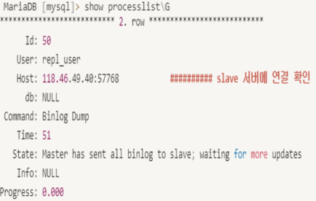
4-4. DB
[ Primary, Secondary Server 상태 확인 ]
Primary Server에서 Relication 상태 확인

Slide 56
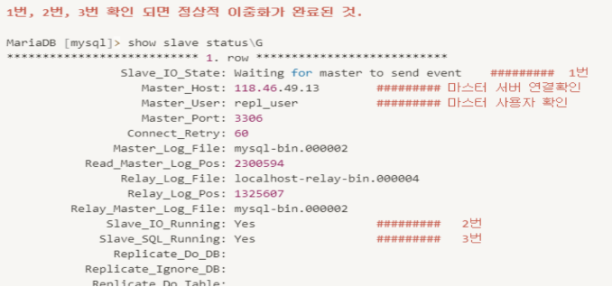
4-4. DB
[ Primary, Secondary Server 상태 확인 ]
Secondary Server 상태 확인

Slide 57
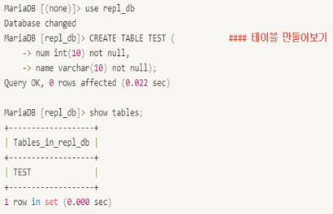
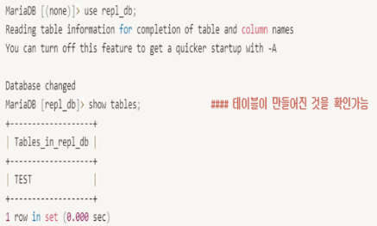
4-4. DB
[ MySQL Replication 작동 확인 ]
Primary Server에서 테이블 만든 후, Secondary 에서 확인

Slide 58
4-5 ETC
NFS 공유 Storage 및 백업
FTP
포트포워딩

Slide 59
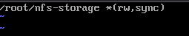
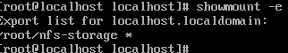
4-5. ETC
NFS 공유 스토리지
rpm -qa nfs-utils
vi /etc/exports
rw : read, write 권한 설정
sync : 실시간 동기화 설정
공유 NFS 스토리지 확인
showmount -e
exportfs -v

Slide 60
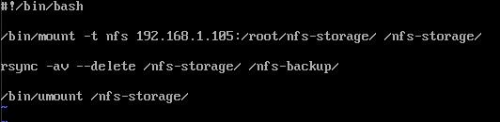
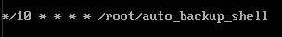
4-5. ETC
NFS 공유 스토리지 백업 저장소
auto_backup_shell.sh 생성
192.168.1.105의 /root/nfs-storage/를
/nfs-storage에 마운트 후
rsync(동기화시켜주는 패키지) 사용
/nfs-backup 에 동기화 후
마운트 해제
crontab 등록 (10분마다 쉘 실행

Slide 61
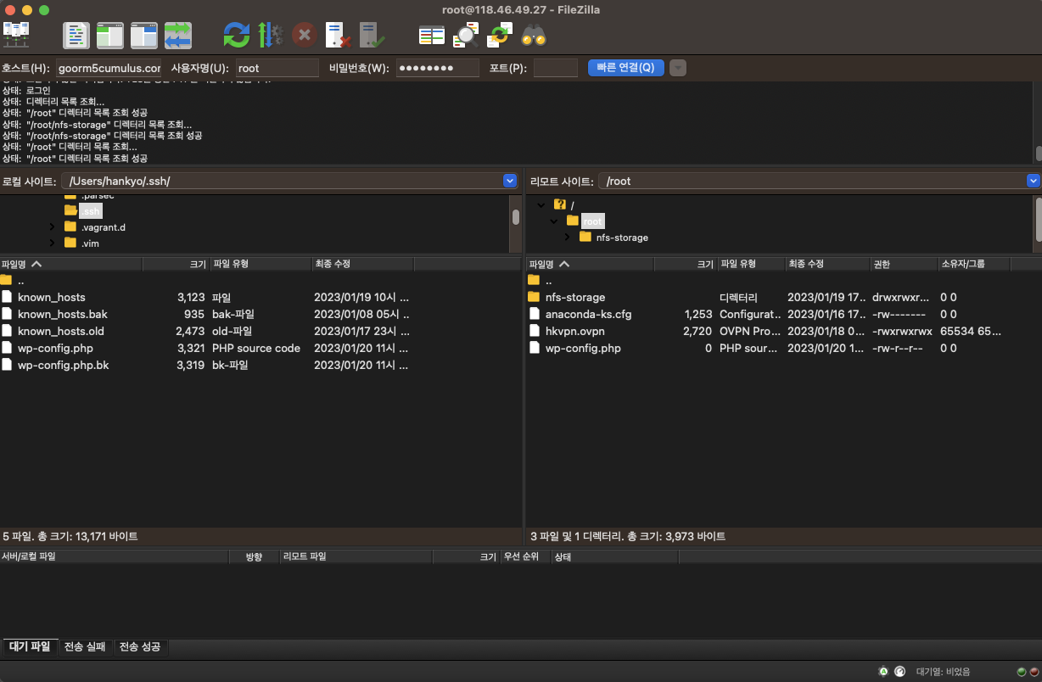
4-5. ETC
FTP
FileZila를 사용한 FTP
NFS 공유 서버에 FTP서버를 같이 올림

Slide 62
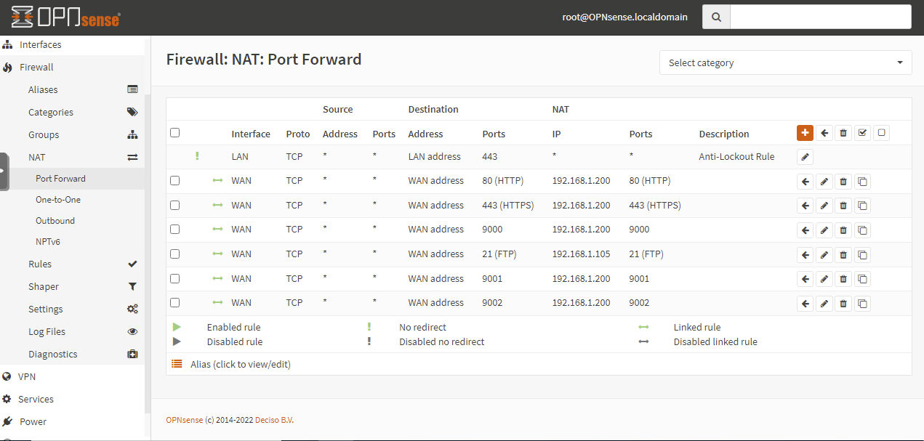
4-5. ETC
OPNsense 포트포워딩 설정
192.168.1.200 : VIP (80,443 포트)
& VIP HAProxy(9001,9002 포트)
192.168.1.105 : NFS서버(FTP 포트)

Slide 63
5. 결론 및 후기

Slide 64
5. 결론 및 후기
결론 및 후기
많은 우여곡절속에서 뭉게뭉게구름 프로젝트는 어느정도 성공적으로 마무리 되었다고 생각된다.
아쉬운 점도 많지만 시간대비 많은것을 최선을 다했다고 생각하고 프로젝트중에 목표했던 서비스의 고가용성을 위해 공부하면서 팀원들과 같이 많은 성장을 했다는 점이 가장 큰 이익이라고 생각된다.
그래도 아쉬운점과 개선할 점을 꼽아보자면
- 데이터 저장장치가 물리적인 데미지가 스토리지에 받는다면 서비스에 막대한 피해를 입는다.
해결방안은 RAID 구성으로 해결할 수 있을것 같다.
- 위와 마찬가지로 vm은 여러개여도 물리적인 온프라미스 서버의 대수는 한대이므로 서버 컴퓨터의 하드웨어적인 문제가 생길경우 서비스를 지속하기 어렵게 된다.
해결방안은 온프라미스의 물리적인 서버의 대수를 늘려서 2중 이상의 중첩된 서비스를 한다.이때 물리적인 서버들의 위치는 인터넷의 문제와 정전의 문제가 있을경우를 대비해 다른 지역에배치하는것이 좋을것이라 생각한다.

Slide 65

Thank you!
QNA
뭉게뭉게구름
구름 쿠버네티스 11회차 뭉게구름조 세미프로젝트

